Slide 1
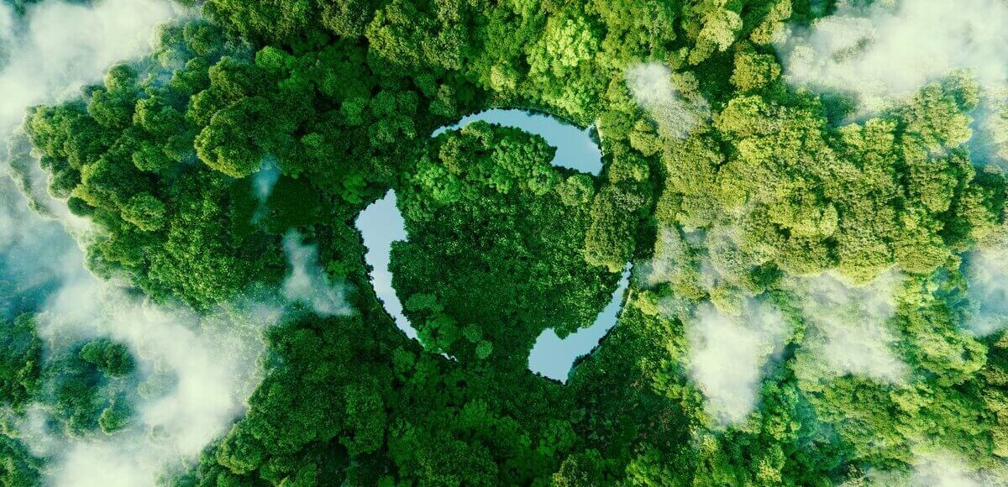
Piano Ri-Generazione Scuola
Laboratorio formativo del 20/03/2023
Rielaborazione di Caruso Marisa

Slide 2
Introduzione
La presentazione del Piano Ri-Generazione Scuola è stata una iniezione di nuova linfa per la mia attività didattica.
Sfrutterò tutte le idee e i suggerimenti.
In attesa di integrarlo nella mia attività didattica futura, ho deciso di mostrare alcune delle attività che ho proposto alle mie classi durante questo anno scolastico.
Le descriverò brevemente proponendo per ciascuna un confronto con gli obiettivi del Piano per verificarne l’aderenza individuando quelli che, a mio parere, sono stati soddisfatti.
L’idea che sta alla base di questa presentazione è quella di mettermi in discussione per correggere, se occorre, la direzione migliorando le mie competenze e ampliando le mie conoscenze.

Slide 3
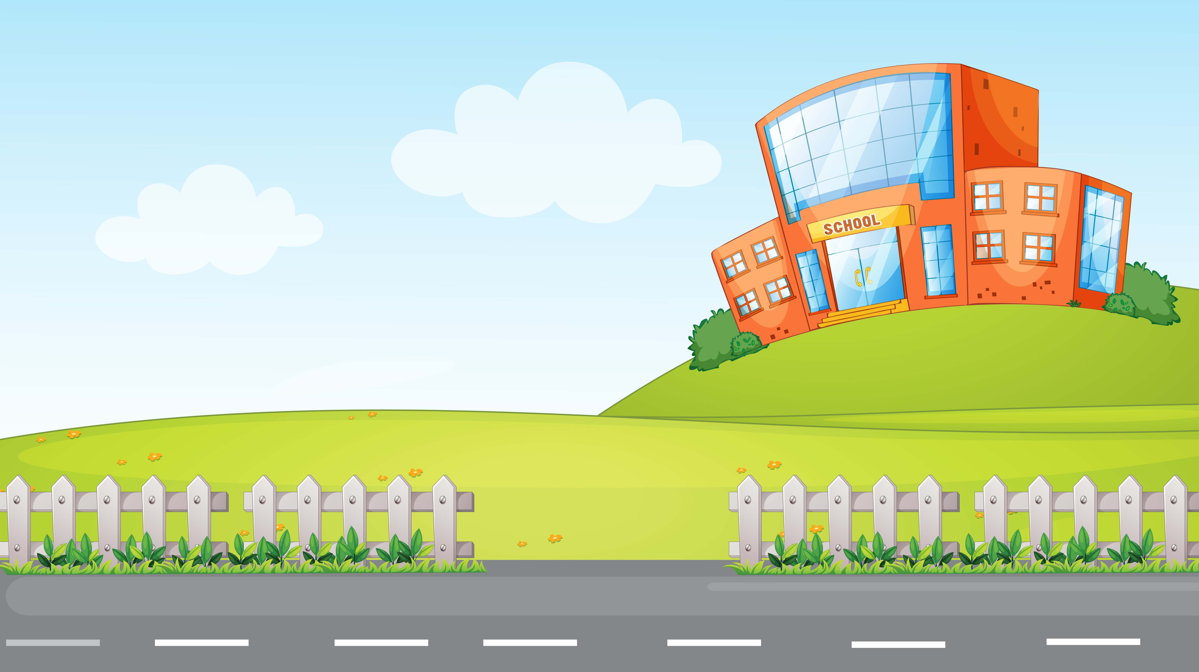
Indice
Obiettivi del Piano
Festa dell’albero 21 novembre
Operazione sciacquone
Impronta idrica
M’illumino di meno
Raccolta differenziata
BeeDay in progress…

Slide 4
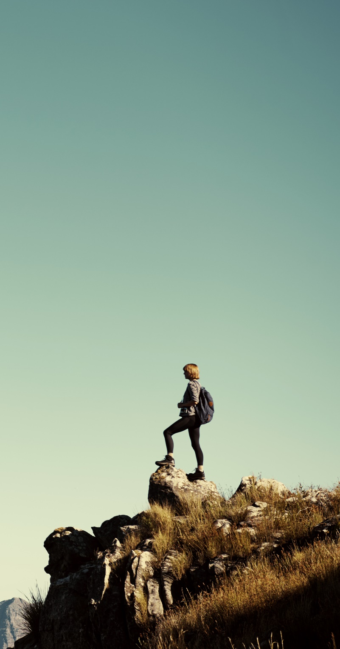
Obiettivi del Piano Ri-Generazione Scuola
SOCIALI
Recuperare la socialità
Superare il pensiero antropocentrico
Maturare la consapevolezza del legame fra solidarietà ed ecologia
Abbandonare la cultura dello scarto
Maturare il diritto all’accesso dei beni comuni
AMBIENTALI
Maturare la consapevolezza del legame imprescindibile fra le persone e la CASA COMUNE
Maturare la consapevolezza dei diritti ecologici di tutti gli esseri viventi
Diventare consapevoli che i problemi ambientali vanno affrontati in modo sistemico
Imparare a minimizzare gli impatti dell’azione dell’uomo sulla natura
Maturare la consapevolezza dell’importanza del suolo
ECONOMICI
Conoscere la bioeconomia
Conoscere il sistema dell’economia circolare
Acquisire la consapevolezza che gli sconvolgimenti climatici sono anche un problema economico
Imparare a costruire i mestieri e le imprese del futuro a zero emissioni, circolari e rigenerative
Acquisire competenze green

Slide 5
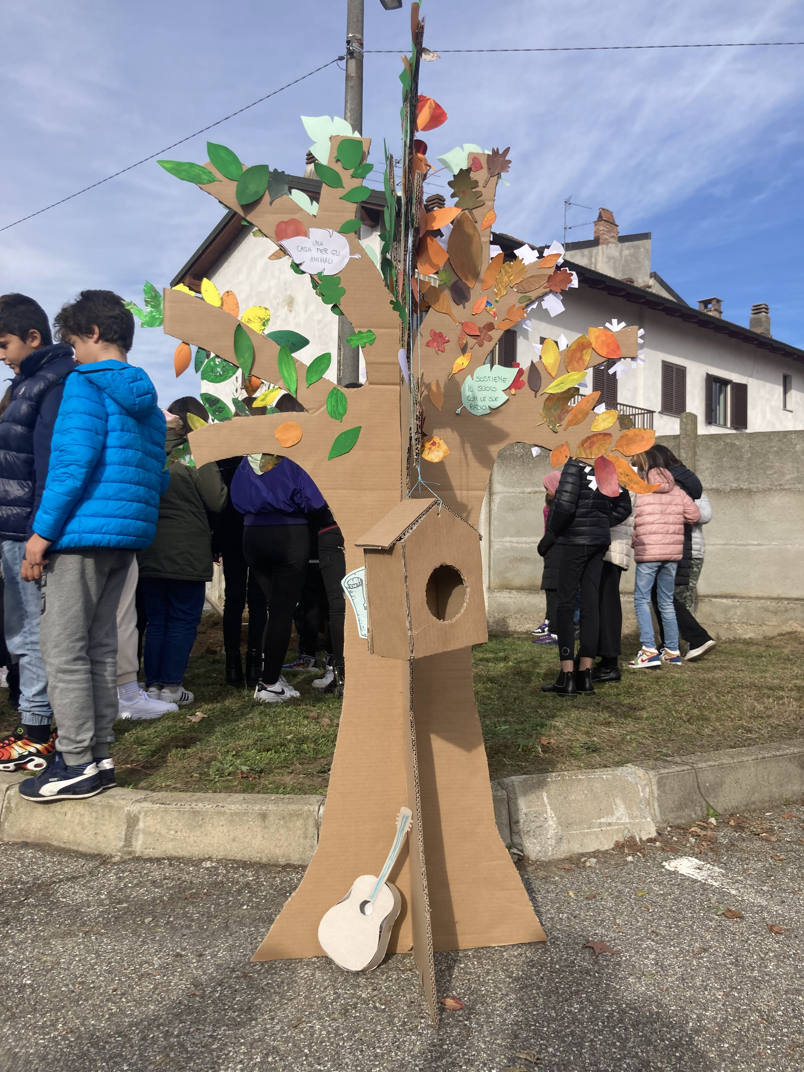
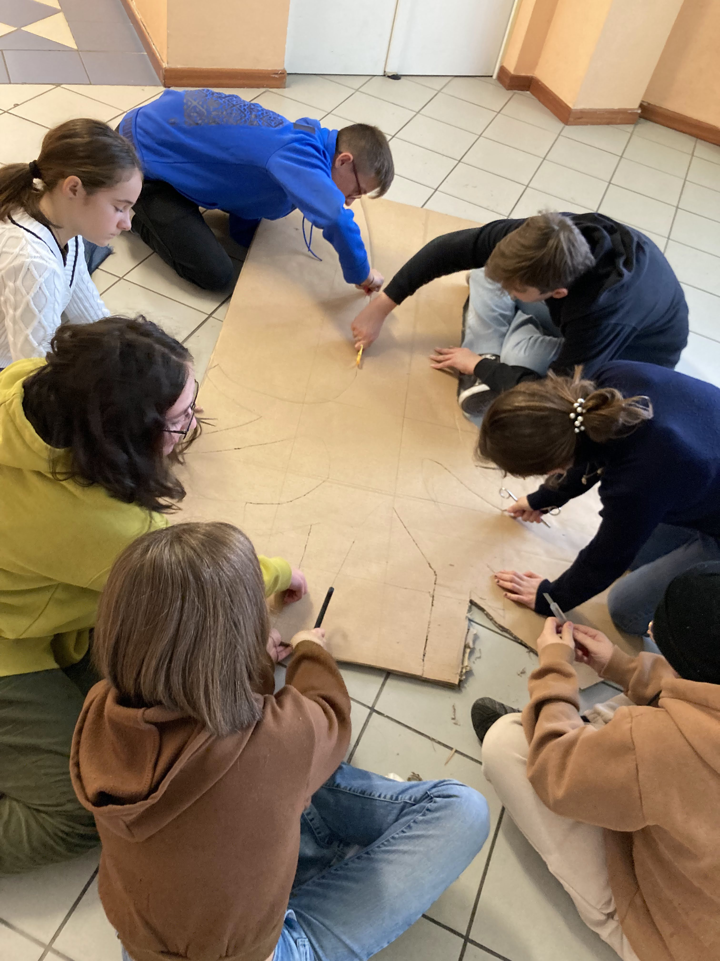
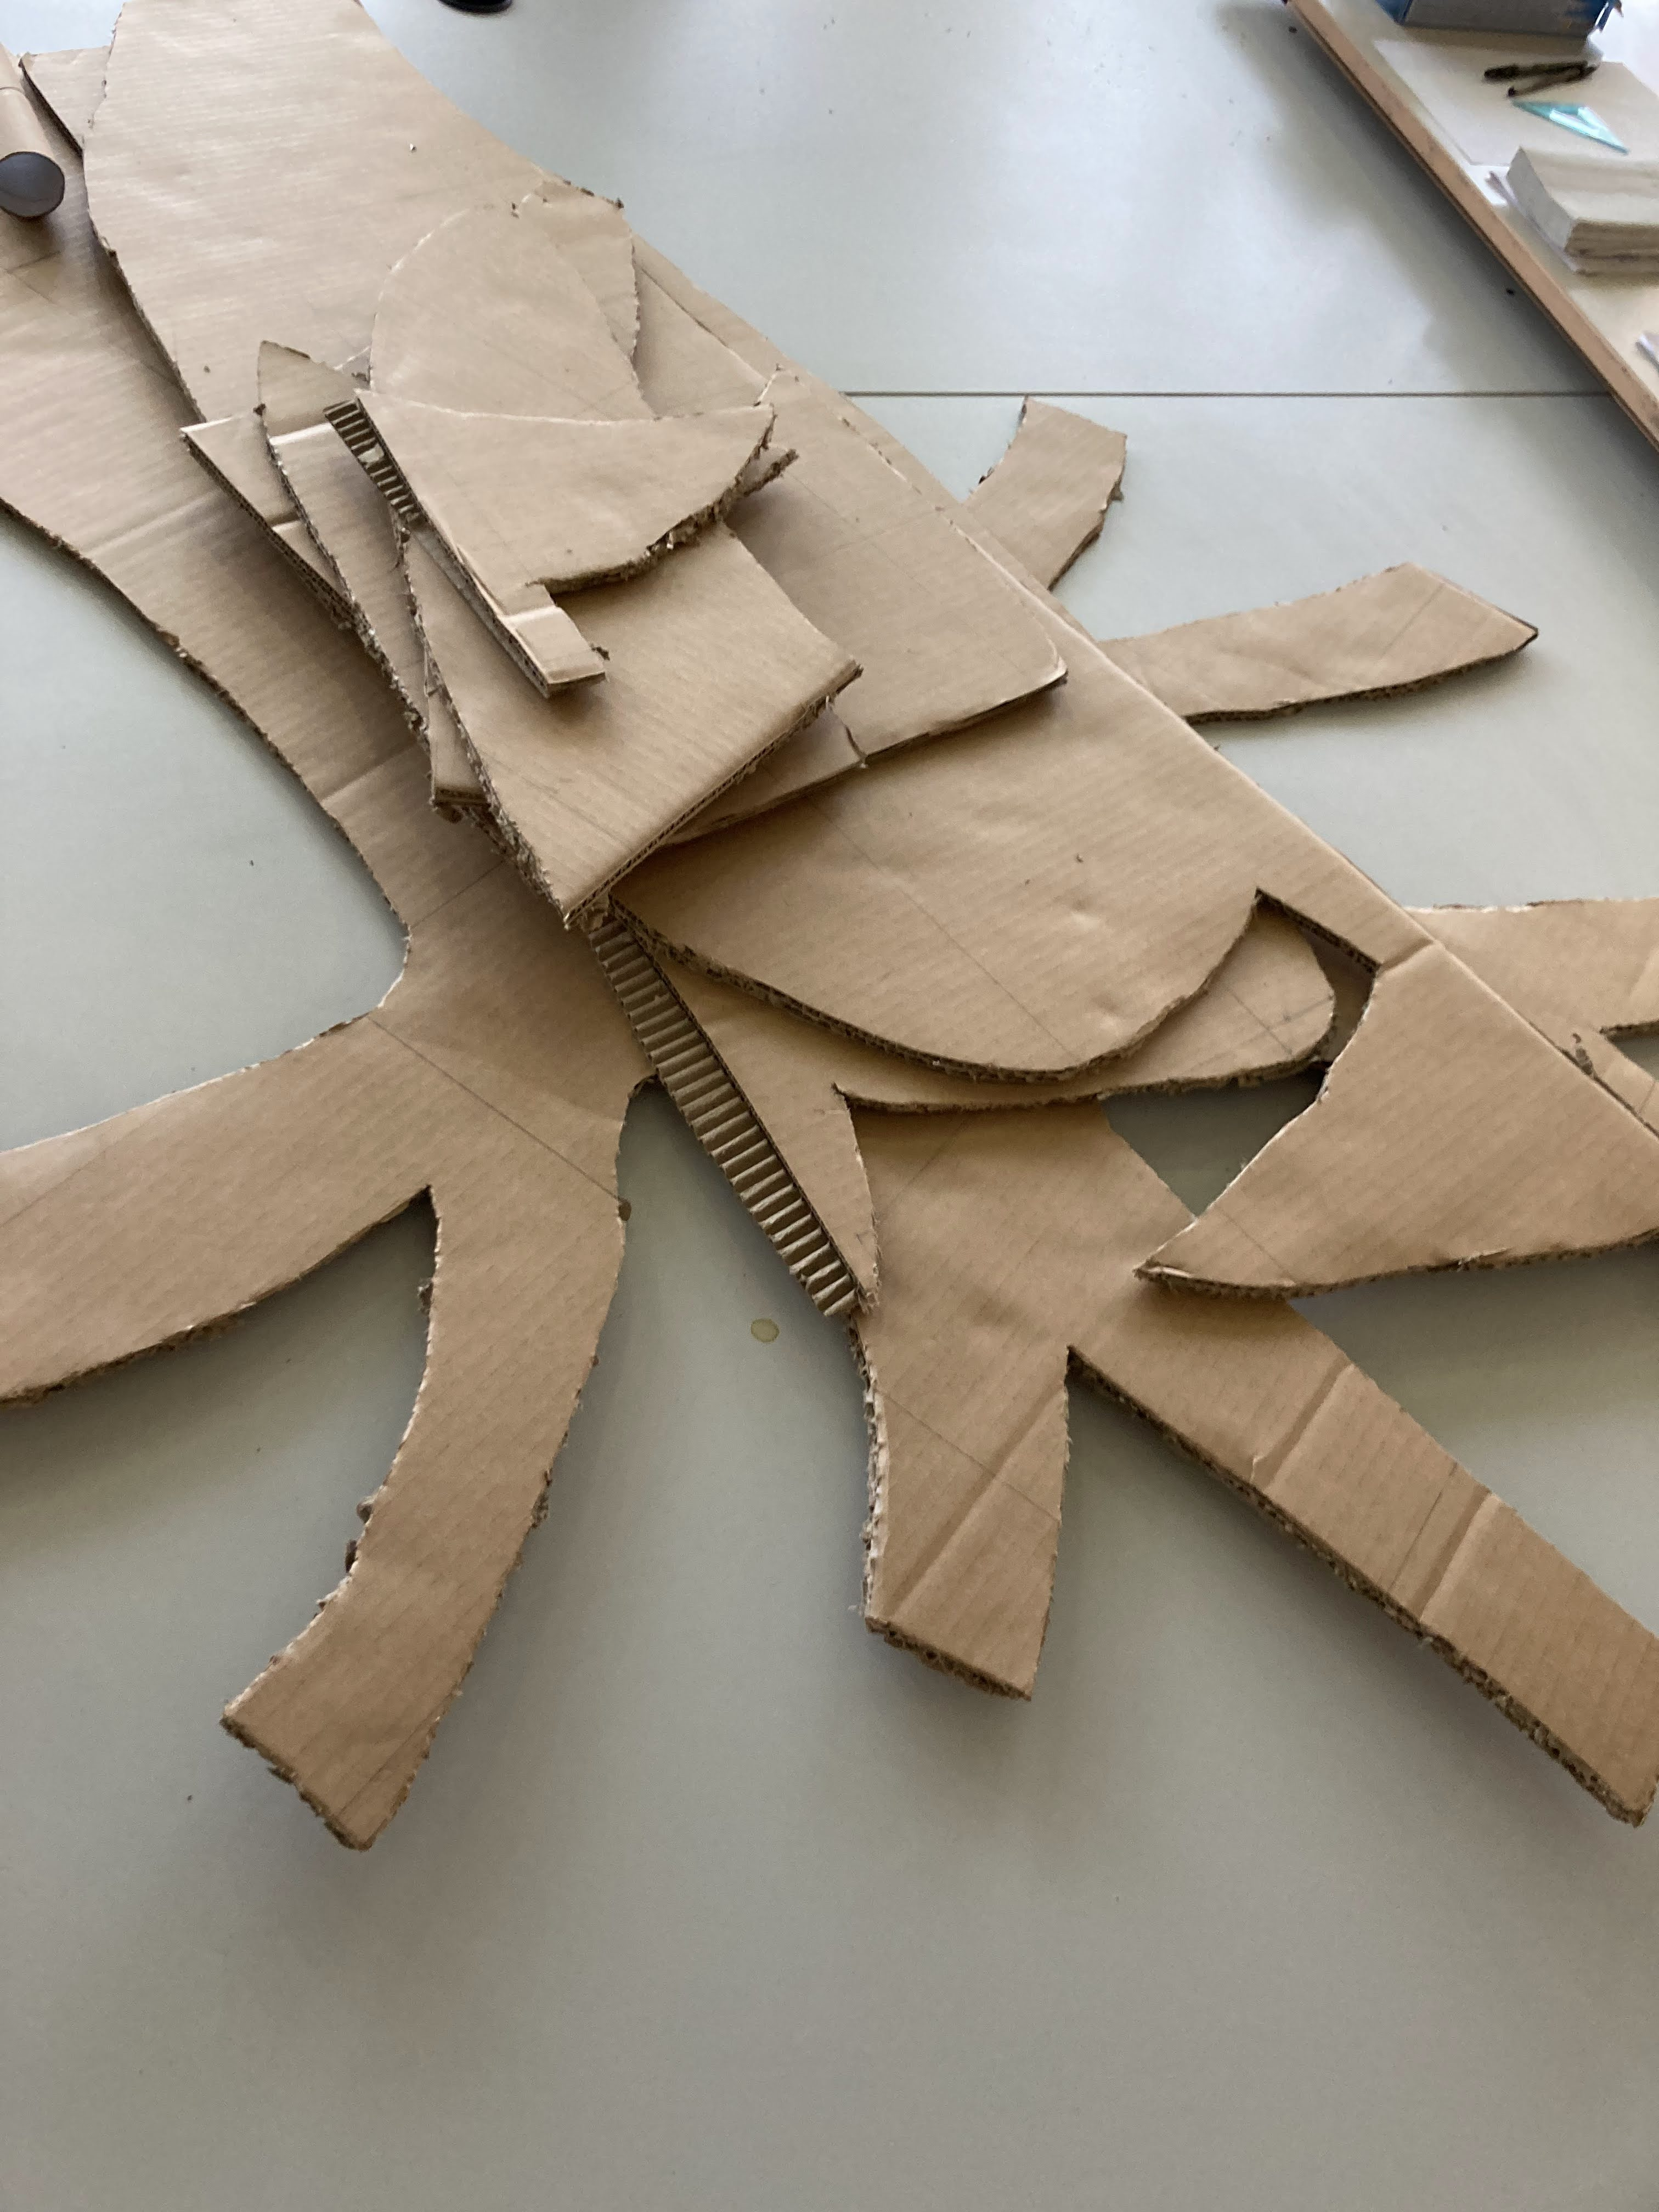
Giornata nazionale degli Alberi
21 novembre
Progetto proposto a tutte le classi della scuola (secondaria primo grado)
In preparazione all’evento, lezione su alberi e suolo con i video YouTube
Costruzione di albero stilizzato in cartone, utilizzando l’imballaggio di una vecchia LIM
Decorazione dell’albero con foglie dipinte su cartoncino recuperato da imballaggi dei prodotti di uso comune (portati dai ragazzi)
Riflessioni sul fondamentale ruolo degli alberi scritte su foglie di carta e appiccicate all’albero.
Piantato un albero davanti alla scuola, in collaborazione con il Comune

Slide 6
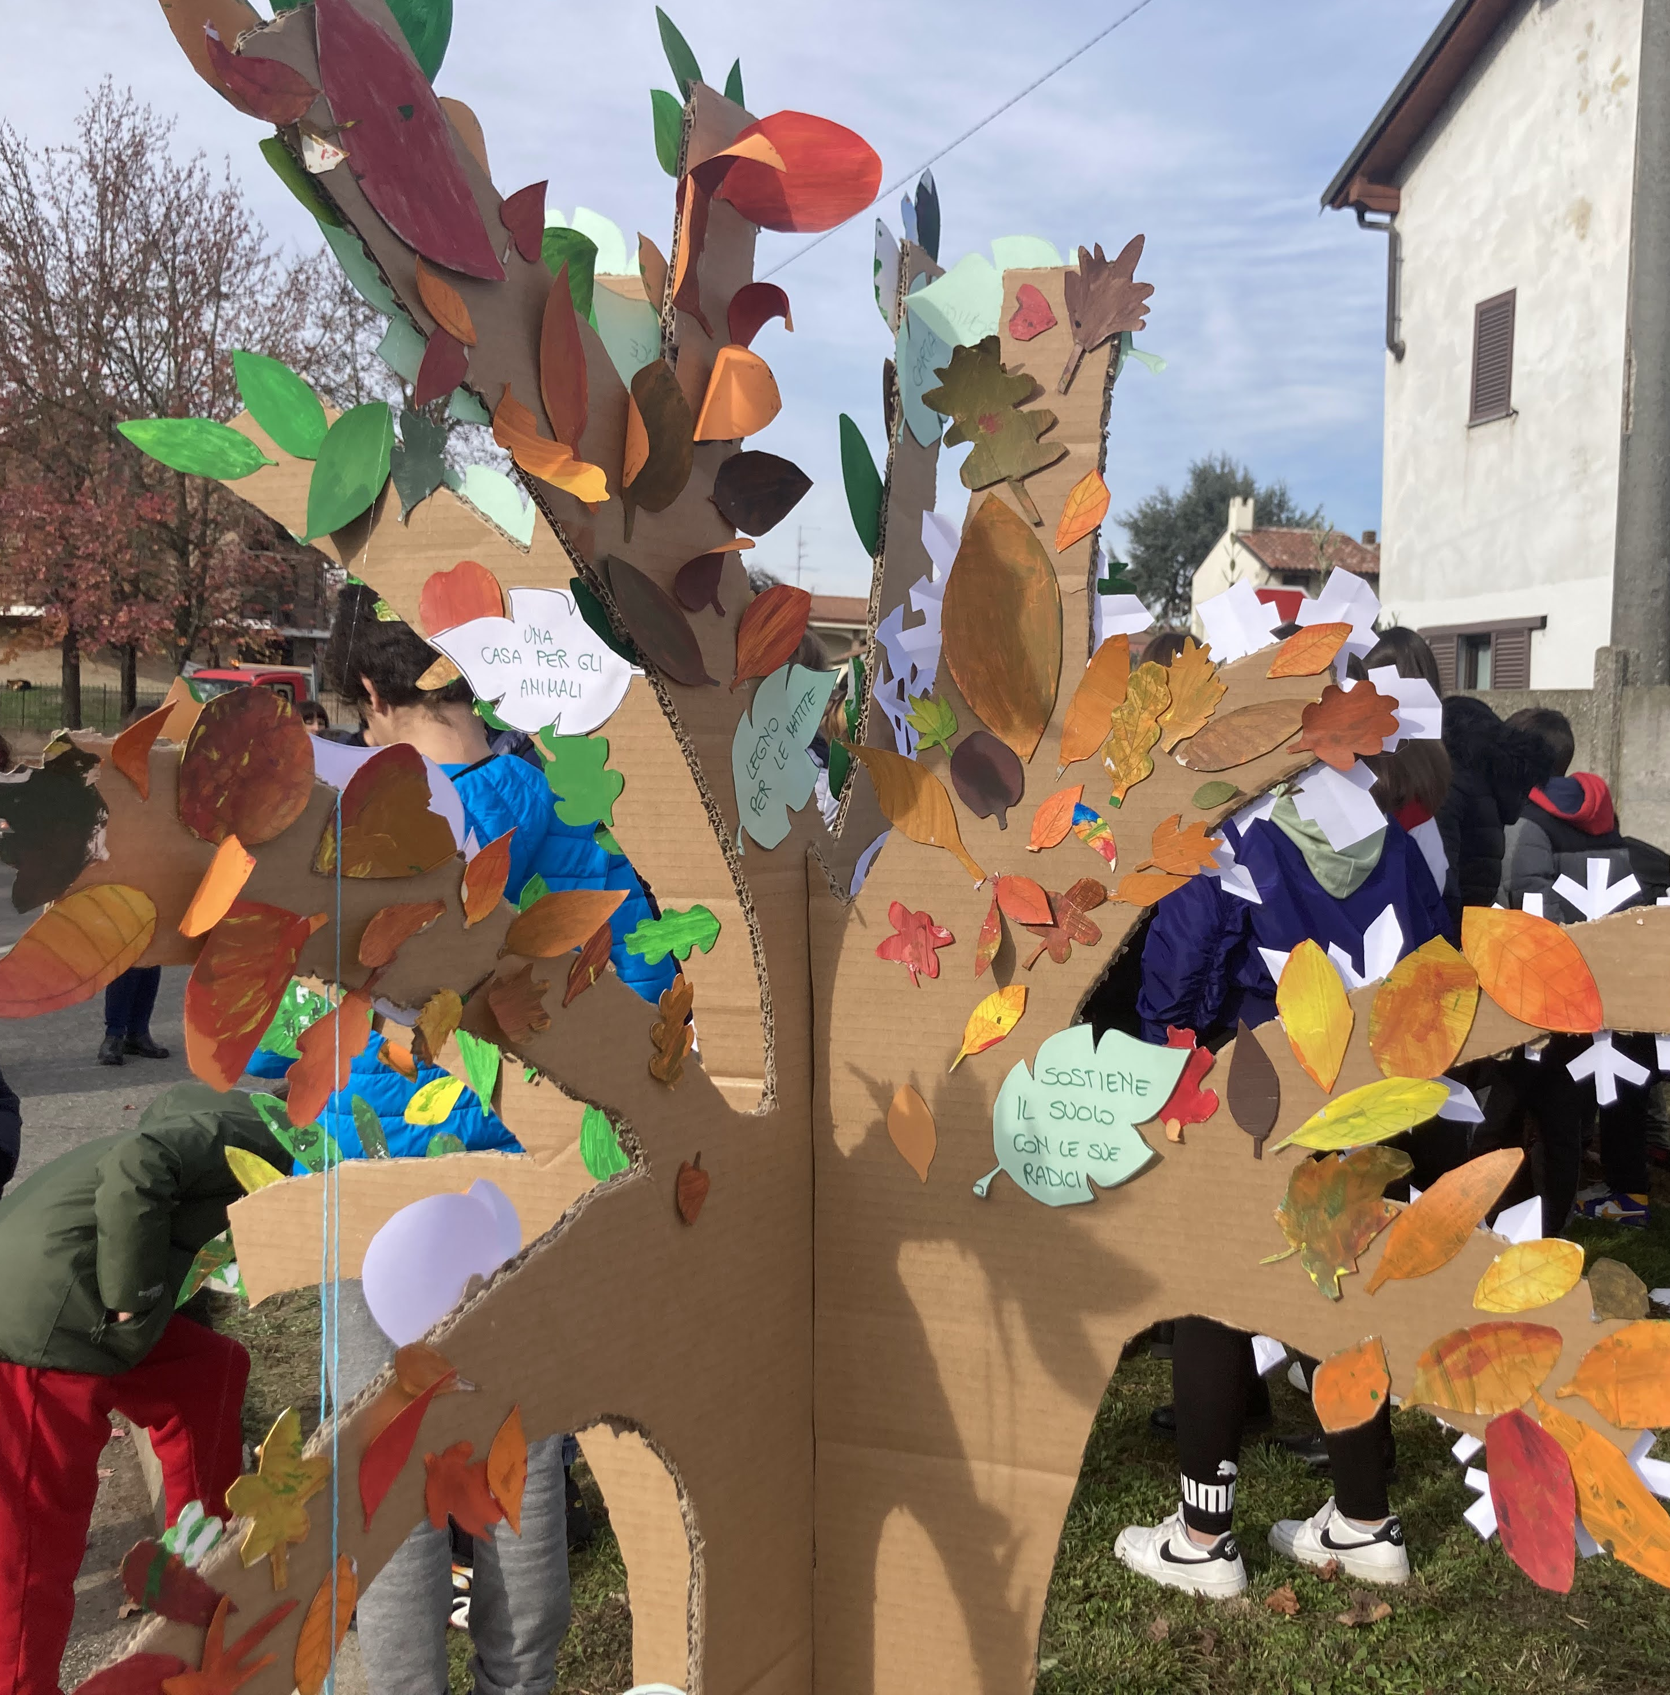
L‘attività ha trattato gli obiettivi del Piano ?
SOCIALI
Recuperare la socialità
AMBIENTALI
Conoscere la bioeconomia
ECONOMICI
Maturare la consapevolezza del legame imprescindibile fra le persone e la CASA COMUNE
Superare il pensiero antropocentrico
Maturare la consapevolezza del legame fra solidarietà ed ecologia
Abbandonare la cultura dello scarto
Maturare il diritto all’accesso dei beni comuni
Conoscere il sistema dell’economia circolare
Acquisire la consapevolezza che gli sconvolgimenti climatici sono anche un problema economico
Imparare a costruire i mestieri e le imprese del futuro a zero emissioni, circolari e rigenerative
Acquisire competenze green
Maturare la consapevolezza dei diritti ecologici di tutti gli esseri viventi
Diventare consapevoli che i problemi ambientali vanno affrontati in modo sistemico
Imparare a minimizzare gli impatti dell’azione dell’uomo sulla natura
Maturare la consapevolezza dell’importanza del suolo

Slide 7
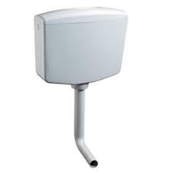
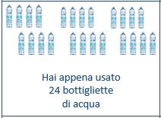
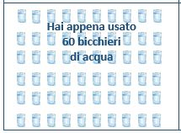
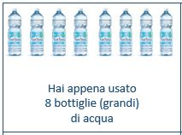
Operazione sciacquone
I ragazzi hanno calcolato il volume in litri di una vaschetta del WC
Per una settimana la classe ha contato quante volte ha usato la vaschetta del WC: in un contenitore appoggiato sulla cattedra veniva inserita una tessera che rappresentava i litri usati
E’ stato fatta una proiezione sul consumo di tutte le classi nell’intero anno.
I ragazzi hanno richiesto al sindaco di avere il consumo medio annuale di acqua dell’edificio scolastico per calcolare in che percentuale gli sciacquoni incidono sul consumo totale

Slide 8
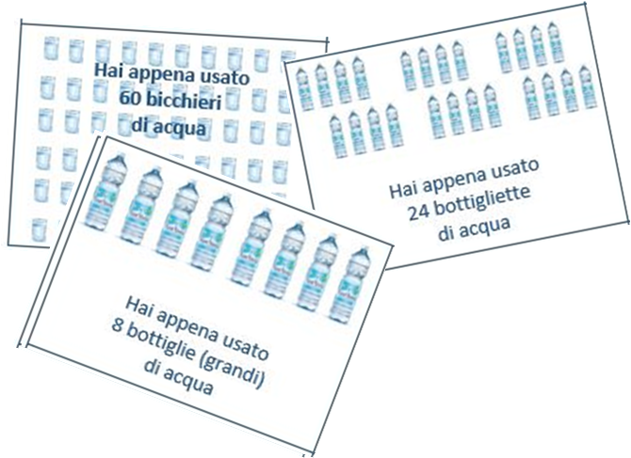
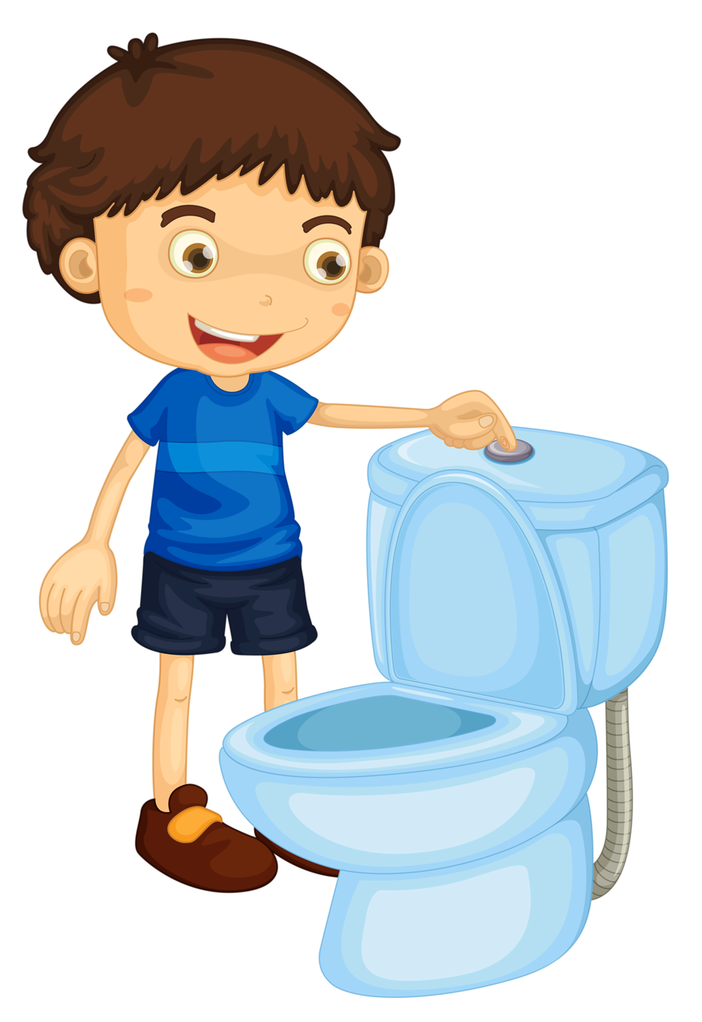
L‘attività ha trattato gli obiettivi del Piano ?
SOCIALI
Recuperare la socialità
AMBIENTALI
Conoscere la bioeconomia
ECONOMICI
Maturare la consapevolezza del legame imprescindibile fra le persone e la CASA COMUNE
Superare il pensiero antropocentrico
Maturare la consapevolezza del legame fra solidarietà ed ecologia
Abbandonare la cultura dello scarto
Maturare il diritto all’accesso dei beni comuni
Conoscere il sistema dell’economia circolare
Acquisire la consapevolezza che gli sconvolgimenti climatici sono anche un problema economico
Imparare a costruire i mestieri e le imprese del futuro a zero emissioni, circolari e rigenerative
Acquisire competenze green
Maturare la consapevolezza dei diritti ecologici di tutti gli esseri viventi
Diventare consapevoli che i problemi ambientali vanno affrontati in modo sistemico
Imparare a minimizzare gli impatti dell’azione dell’uomo sulla natura
Maturare la consapevolezza dell’importanza del suolo

Slide 9
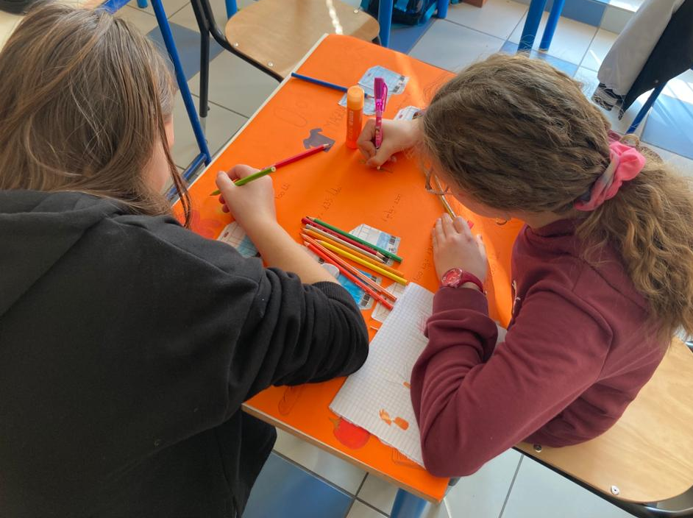
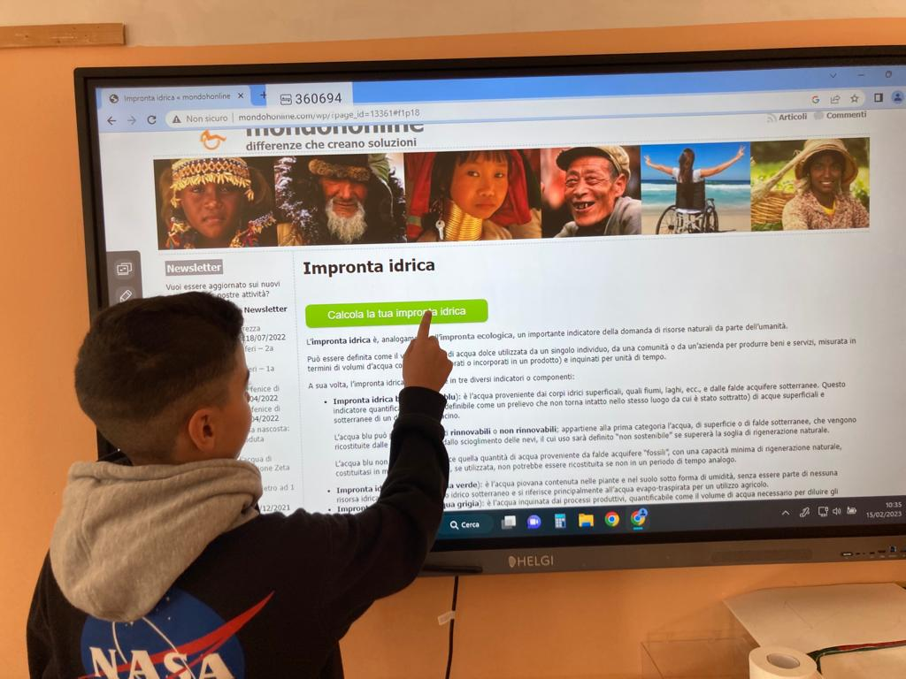
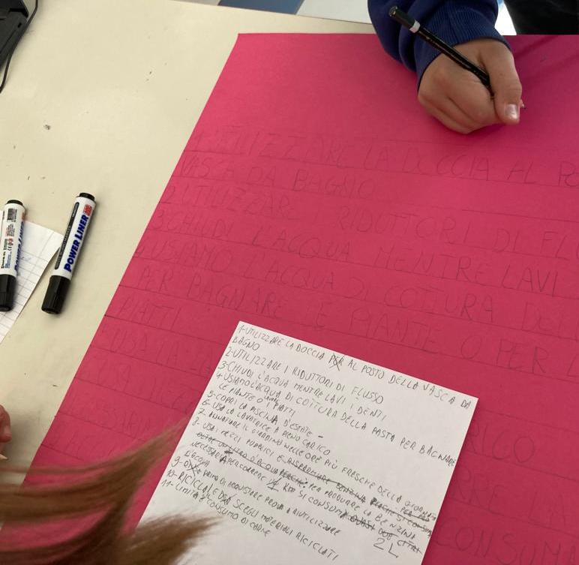
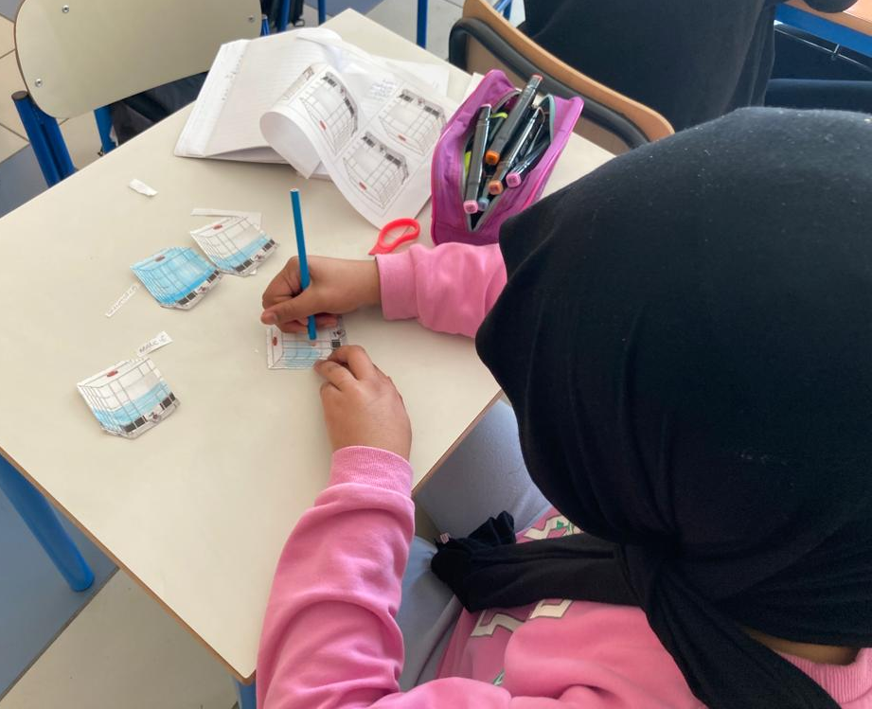
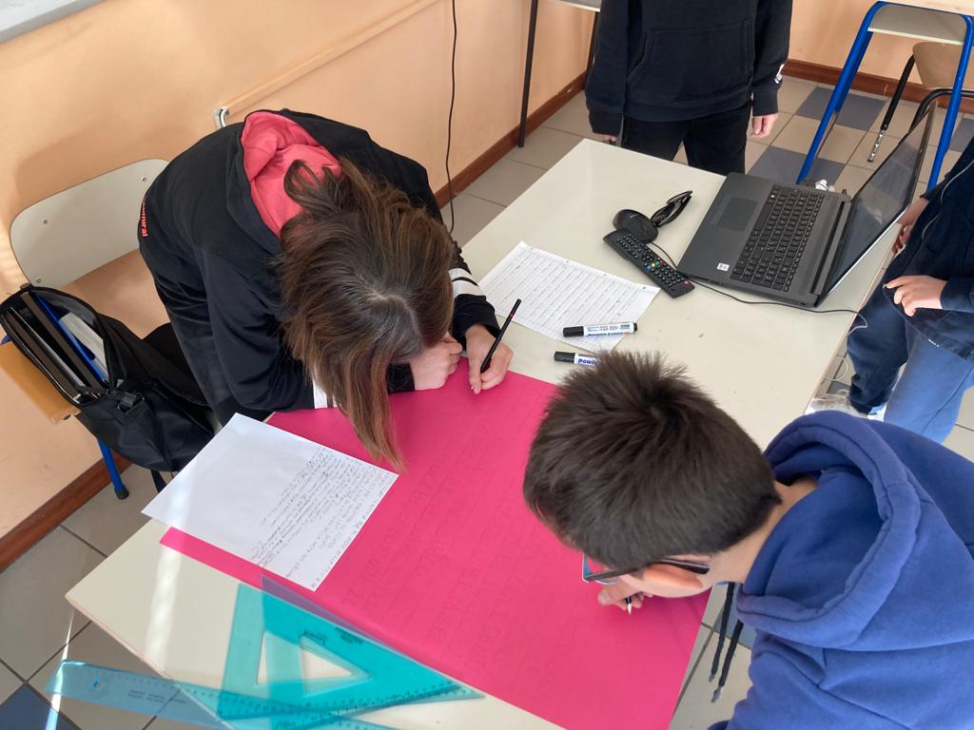
Impronta idrica
Dopo aver spiegato cos’è l’Impronta idrica
Abbiamo calcolato la nostra impronta idrica grazie al sito http://mondohonline.com
I ragazzi hanno lavorato in gruppi di 5/6 componenti
Hanno annotato alcuni consigli raccolti dal sito sopra indicato e dal libro di testo , scritti su un cartello e appesi in classe
Su un cartellone abbiamo riportato un elenco indicante la quantità di acqua richiesta per alcuni alimenti e oggetti di uso comune.
Alcuni hanno intrapreso azioni quotidiane maggiormente sostenibili

Slide 10
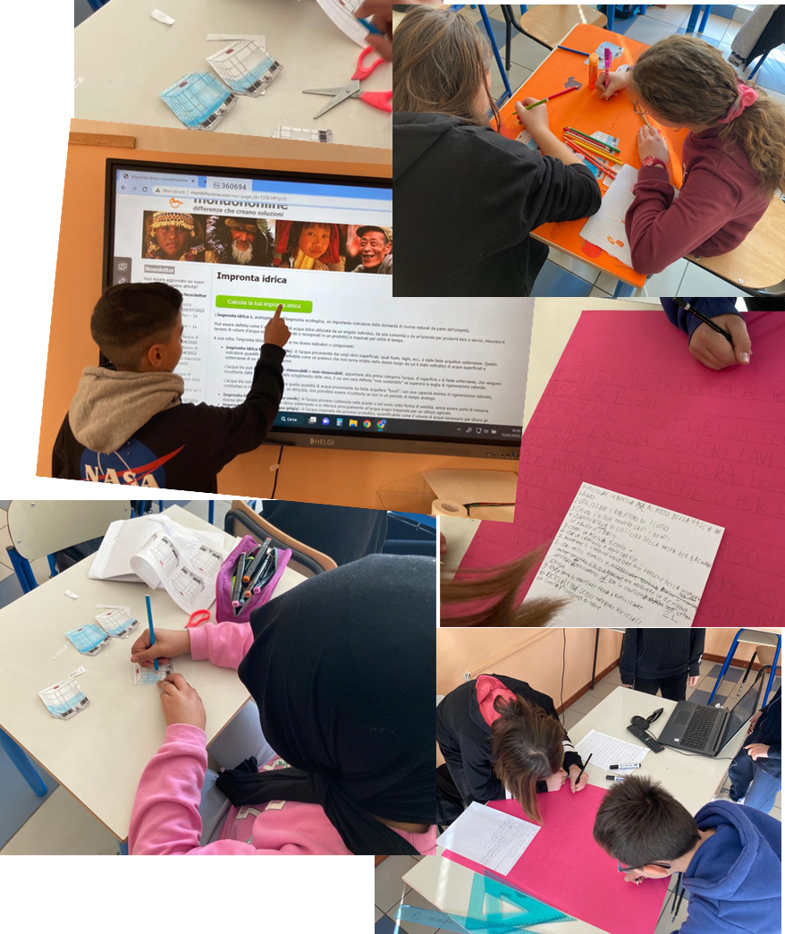
L‘attività ha trattato gli obiettivi del Piano ?
SOCIALI
Recuperare la socialità
AMBIENTALI
Conoscere la bioeconomia
ECONOMICI
Maturare la consapevolezza del legame imprescindibile fra le persone e la CASA COMUNE
Superare il pensiero antropocentrico
Maturare la consapevolezza del legame fra solidarietà ed ecologia
Abbandonare la cultura dello scarto
Maturare il diritto all’accesso dei beni comuni
Conoscere il sistema dell’economia circolare
Acquisire la consapevolezza che gli sconvolgimenti climatici sono anche un problema economico
Imparare a costruire i mestieri e le imprese del futuro a zero emissioni, circolari e rigenerative
Acquisire competenze green
Maturare la consapevolezza dei diritti ecologici di tutti gli esseri viventi
Diventare consapevoli che i problemi ambientali vanno affrontati in modo sistemico
Imparare a minimizzare gli impatti dell’azione dell’uomo sulla natura
Maturare la consapevolezza dell’importanza del suolo

Slide 11
M’illumino di meno
DECALOGO
Spegni e fai spegnere le luci di casa tua, del tuo ufficio, del tuo condominio e del tuo comune.
Prepara una cena antispreco in famiglia o nel tuo ristorante: con ricette svuota-frigo, alimenti a basso impatto ambientale, pasta cotta a fuoco spento (alla “Parisi”, per intenderci!).
Rinuncia all’auto: cammina, pedala, usa i mezzi pubblici o la mobilità condivisa.
Organizza un’attività di sensibilizzazione sui temi dell’efficienza energetica e del cambiamento climatico: parlane con i tuoi studenti, con i colleghi, con i clienti…
Pianta alberi, piantine, fiori.
Metti in circolo gli oggetti che non usi più, per esempio con uno swap party.
Condividi per risparmiare: il viaggio in auto, il wi-fi
Organizza un evento non energivoro: un concerto in acustico, uno spettacolo alimentato dalle pedalate del pubblico, una partita al buio, una serata di osservazione astronomica.
Fai un gesto sostenibile per l’ambiente in cui abiti o lavori: sbrina il frigorifero, applica il rompigetto ai rubinetti, installa una casetta per i pipistrelli…
Indossa un maglione pesante e abbassa il riscaldamento!
Nei giorni precedenti ho mostrato il sito dell’iniziativa
Abbiamo letto e commentato il decalogo

Slide 12
L‘attività ha trattato gli obiettivi del Piano ?
SOCIALI
Recuperare la socialità
AMBIENTALI
Conoscere la bioeconomia
ECONOMICI
Maturare la consapevolezza del legame imprescindibile fra le persone e la CASA COMUNE
Superare il pensiero antropocentrico
Maturare la consapevolezza del legame fra solidarietà ed ecologia
Abbandonare la cultura dello scarto
Maturare il diritto all’accesso dei beni comuni
Conoscere il sistema dell’economia circolare
Acquisire la consapevolezza che gli sconvolgimenti climatici sono anche un problema economico
Imparare a costruire i mestieri e le imprese del futuro a zero emissioni, circolari e rigenerative
Acquisire competenze green
Maturare la consapevolezza dei diritti ecologici di tutti gli esseri viventi
Diventare consapevoli che i problemi ambientali vanno affrontati in modo sistemico
Imparare a minimizzare gli impatti dell’azione dell’uomo sulla natura
Maturare la consapevolezza dell’importanza del suolo

Slide 13
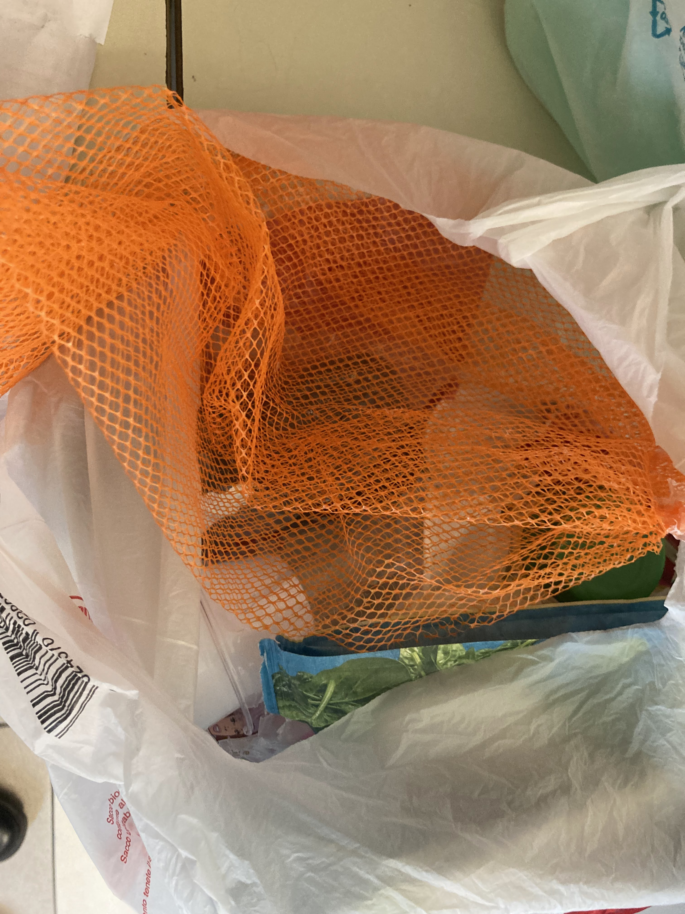
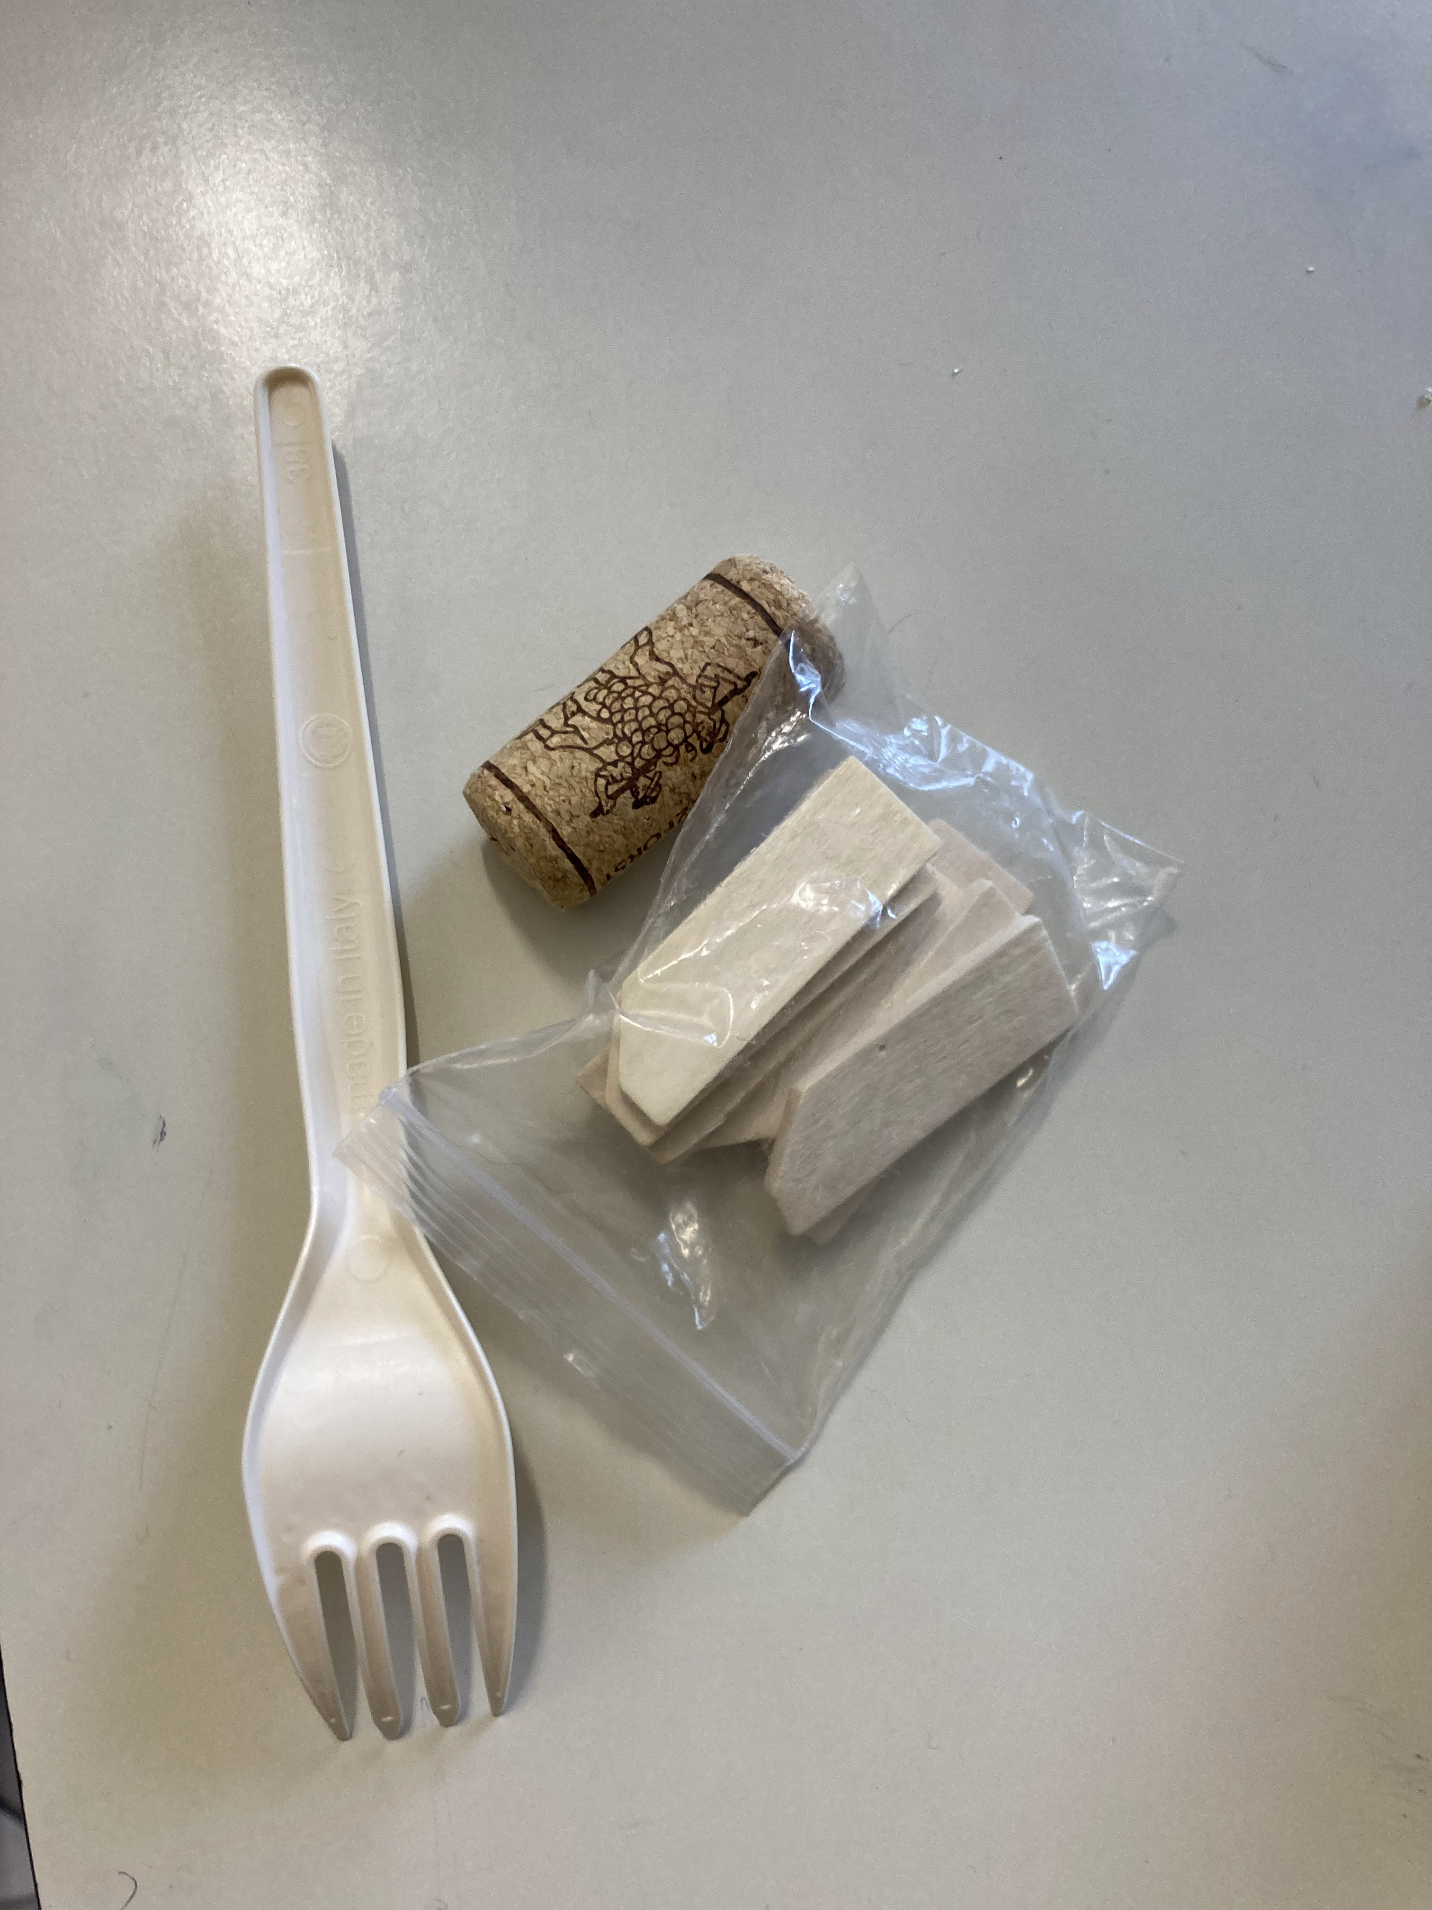
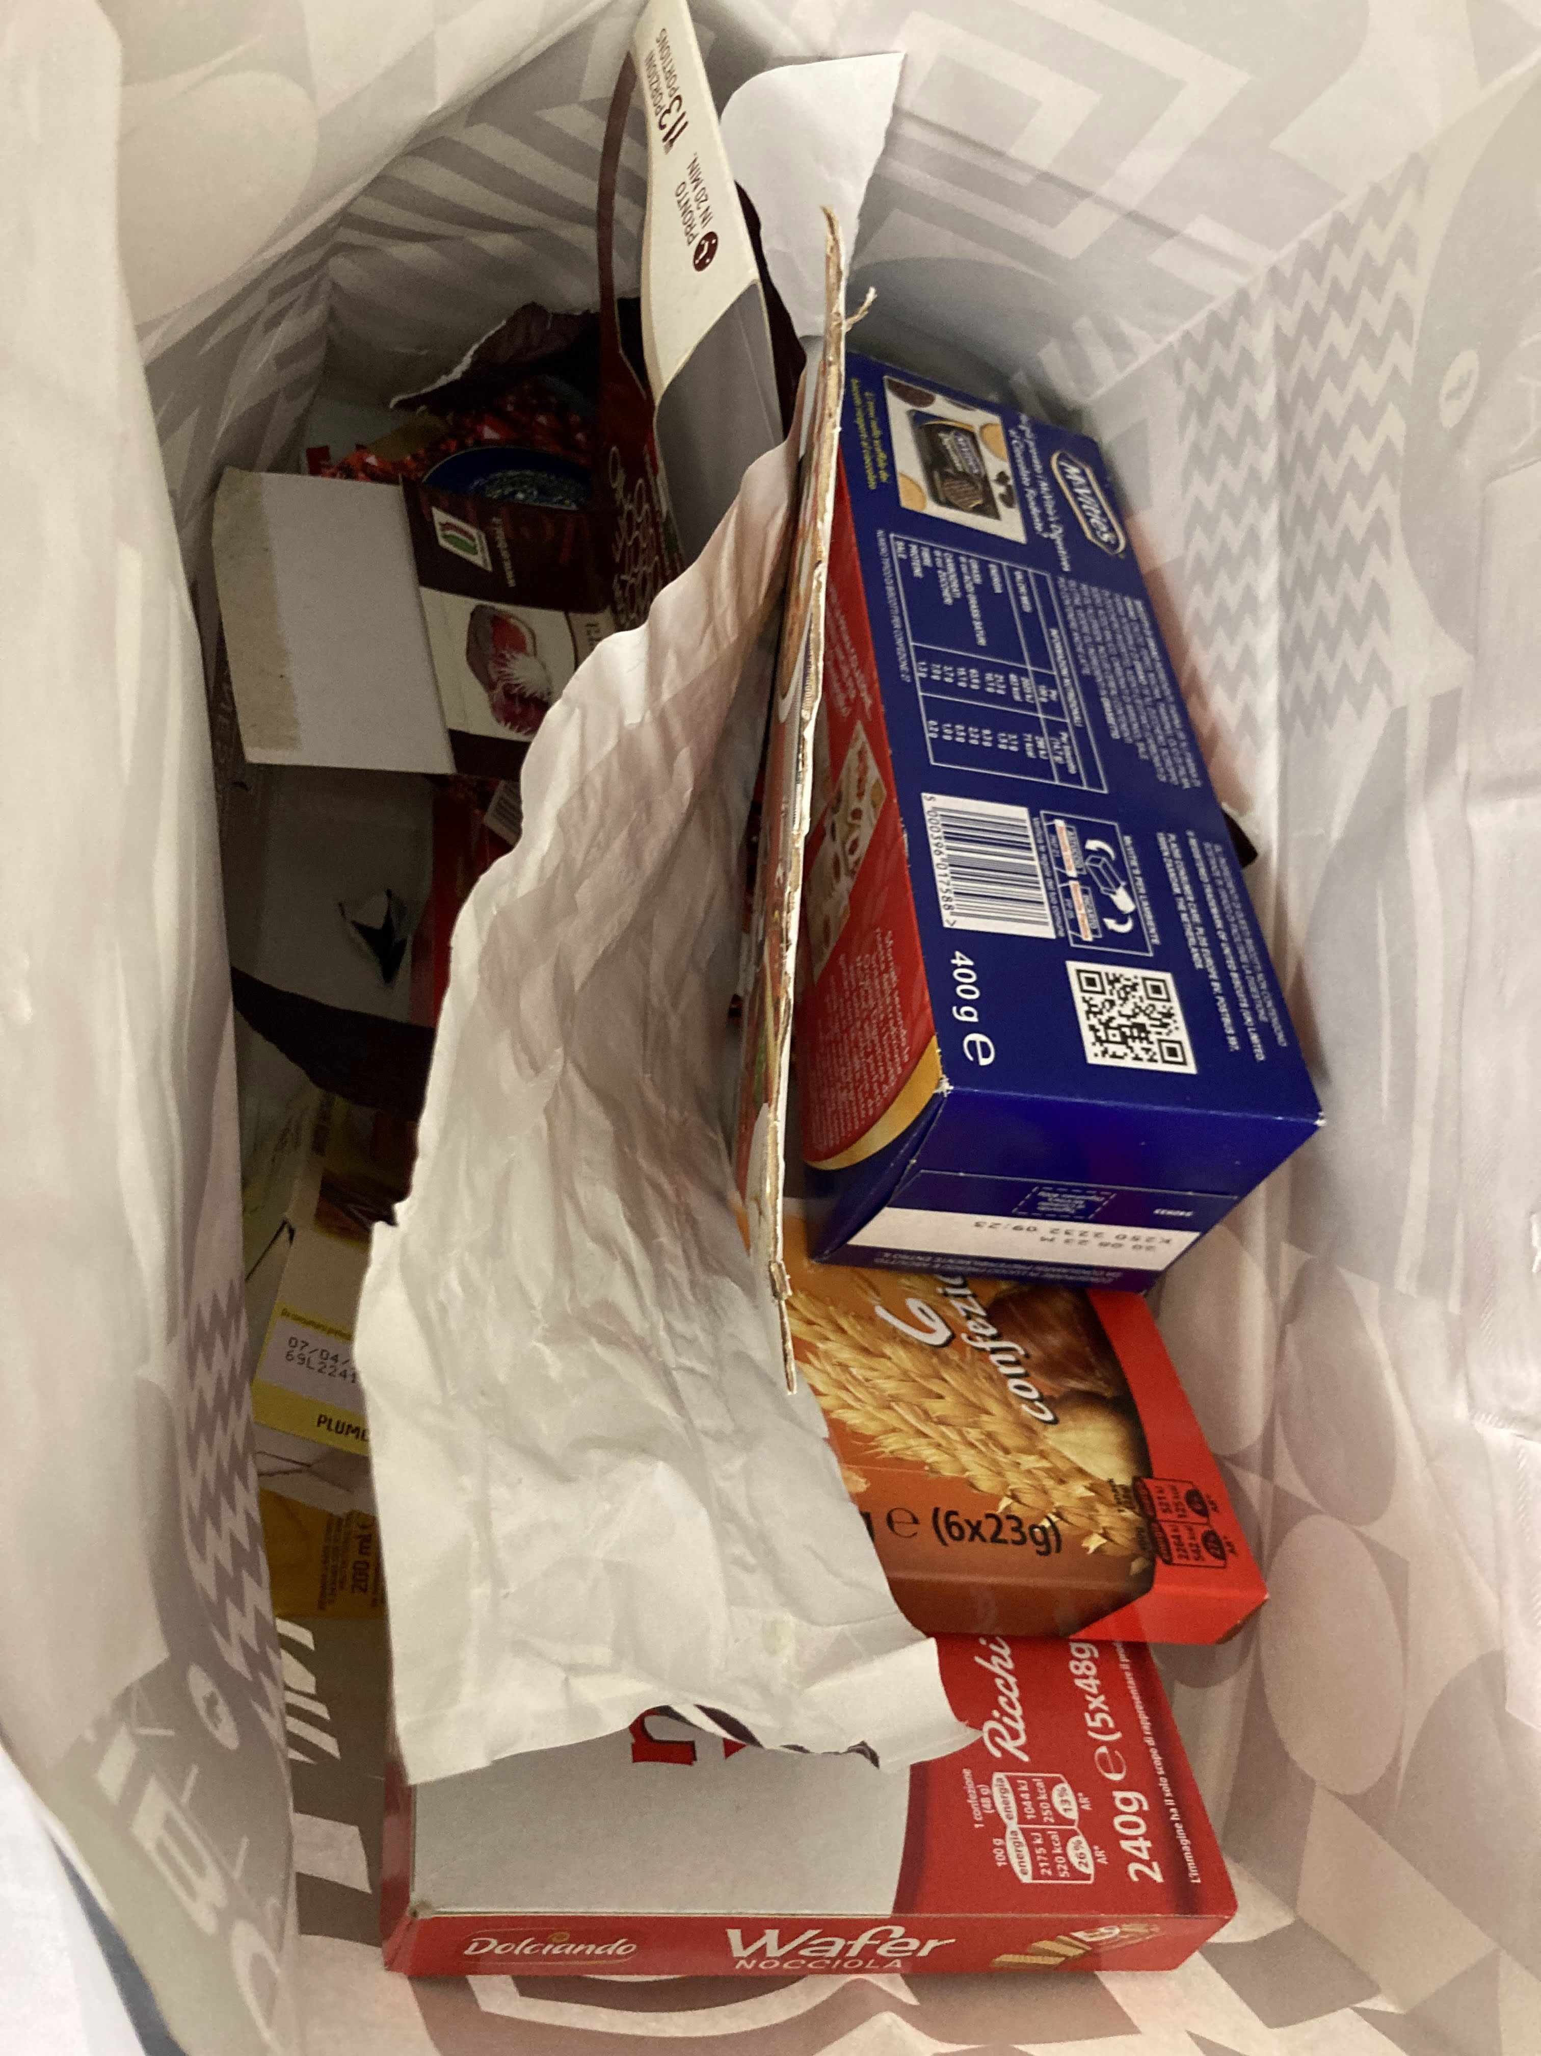
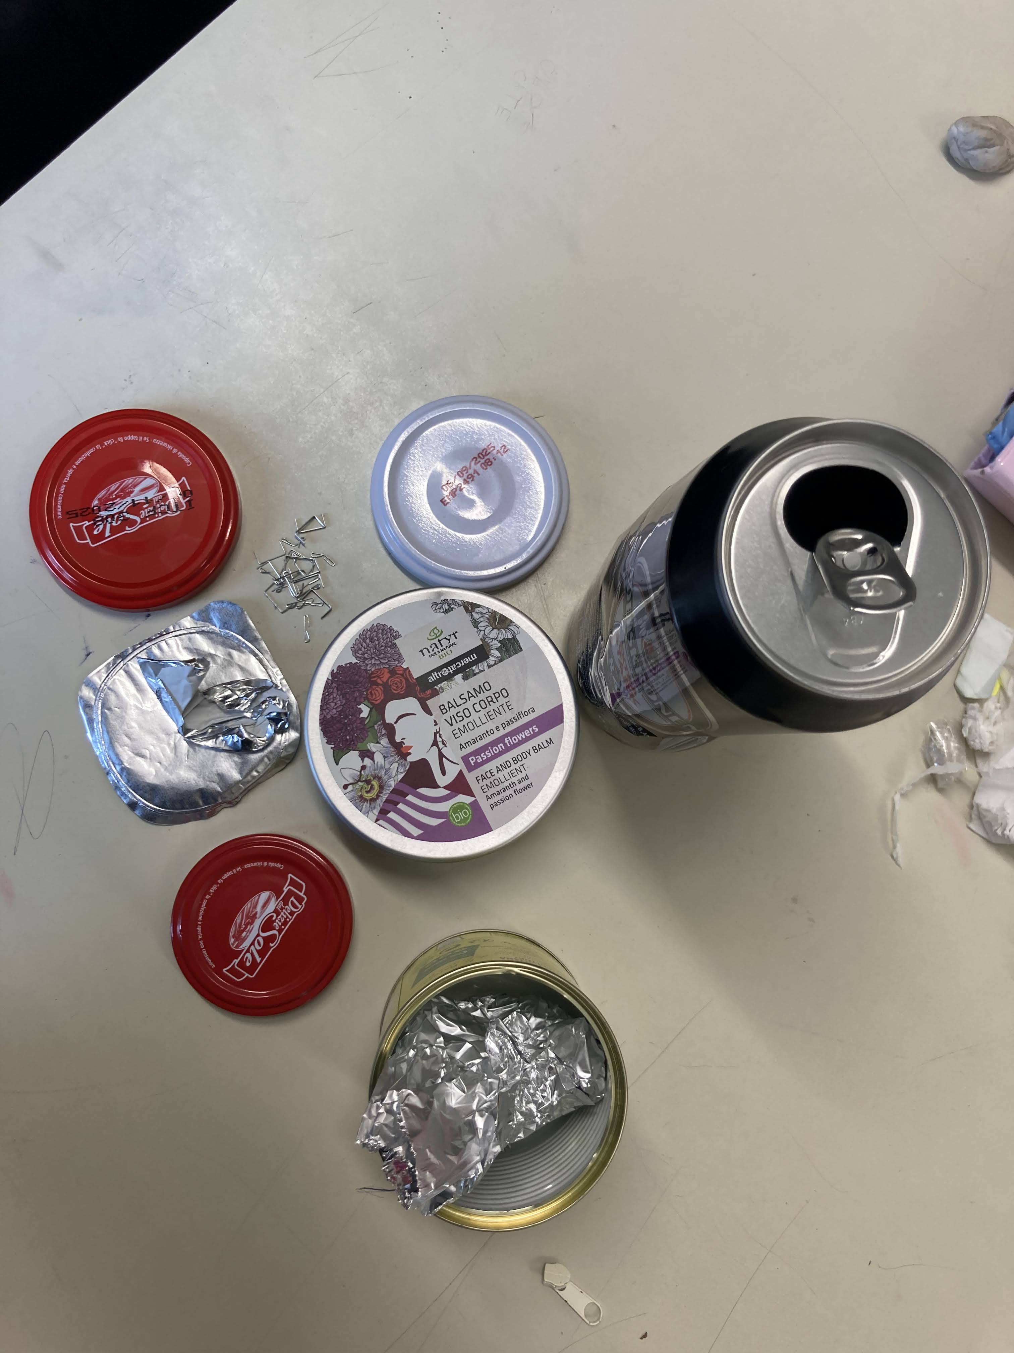
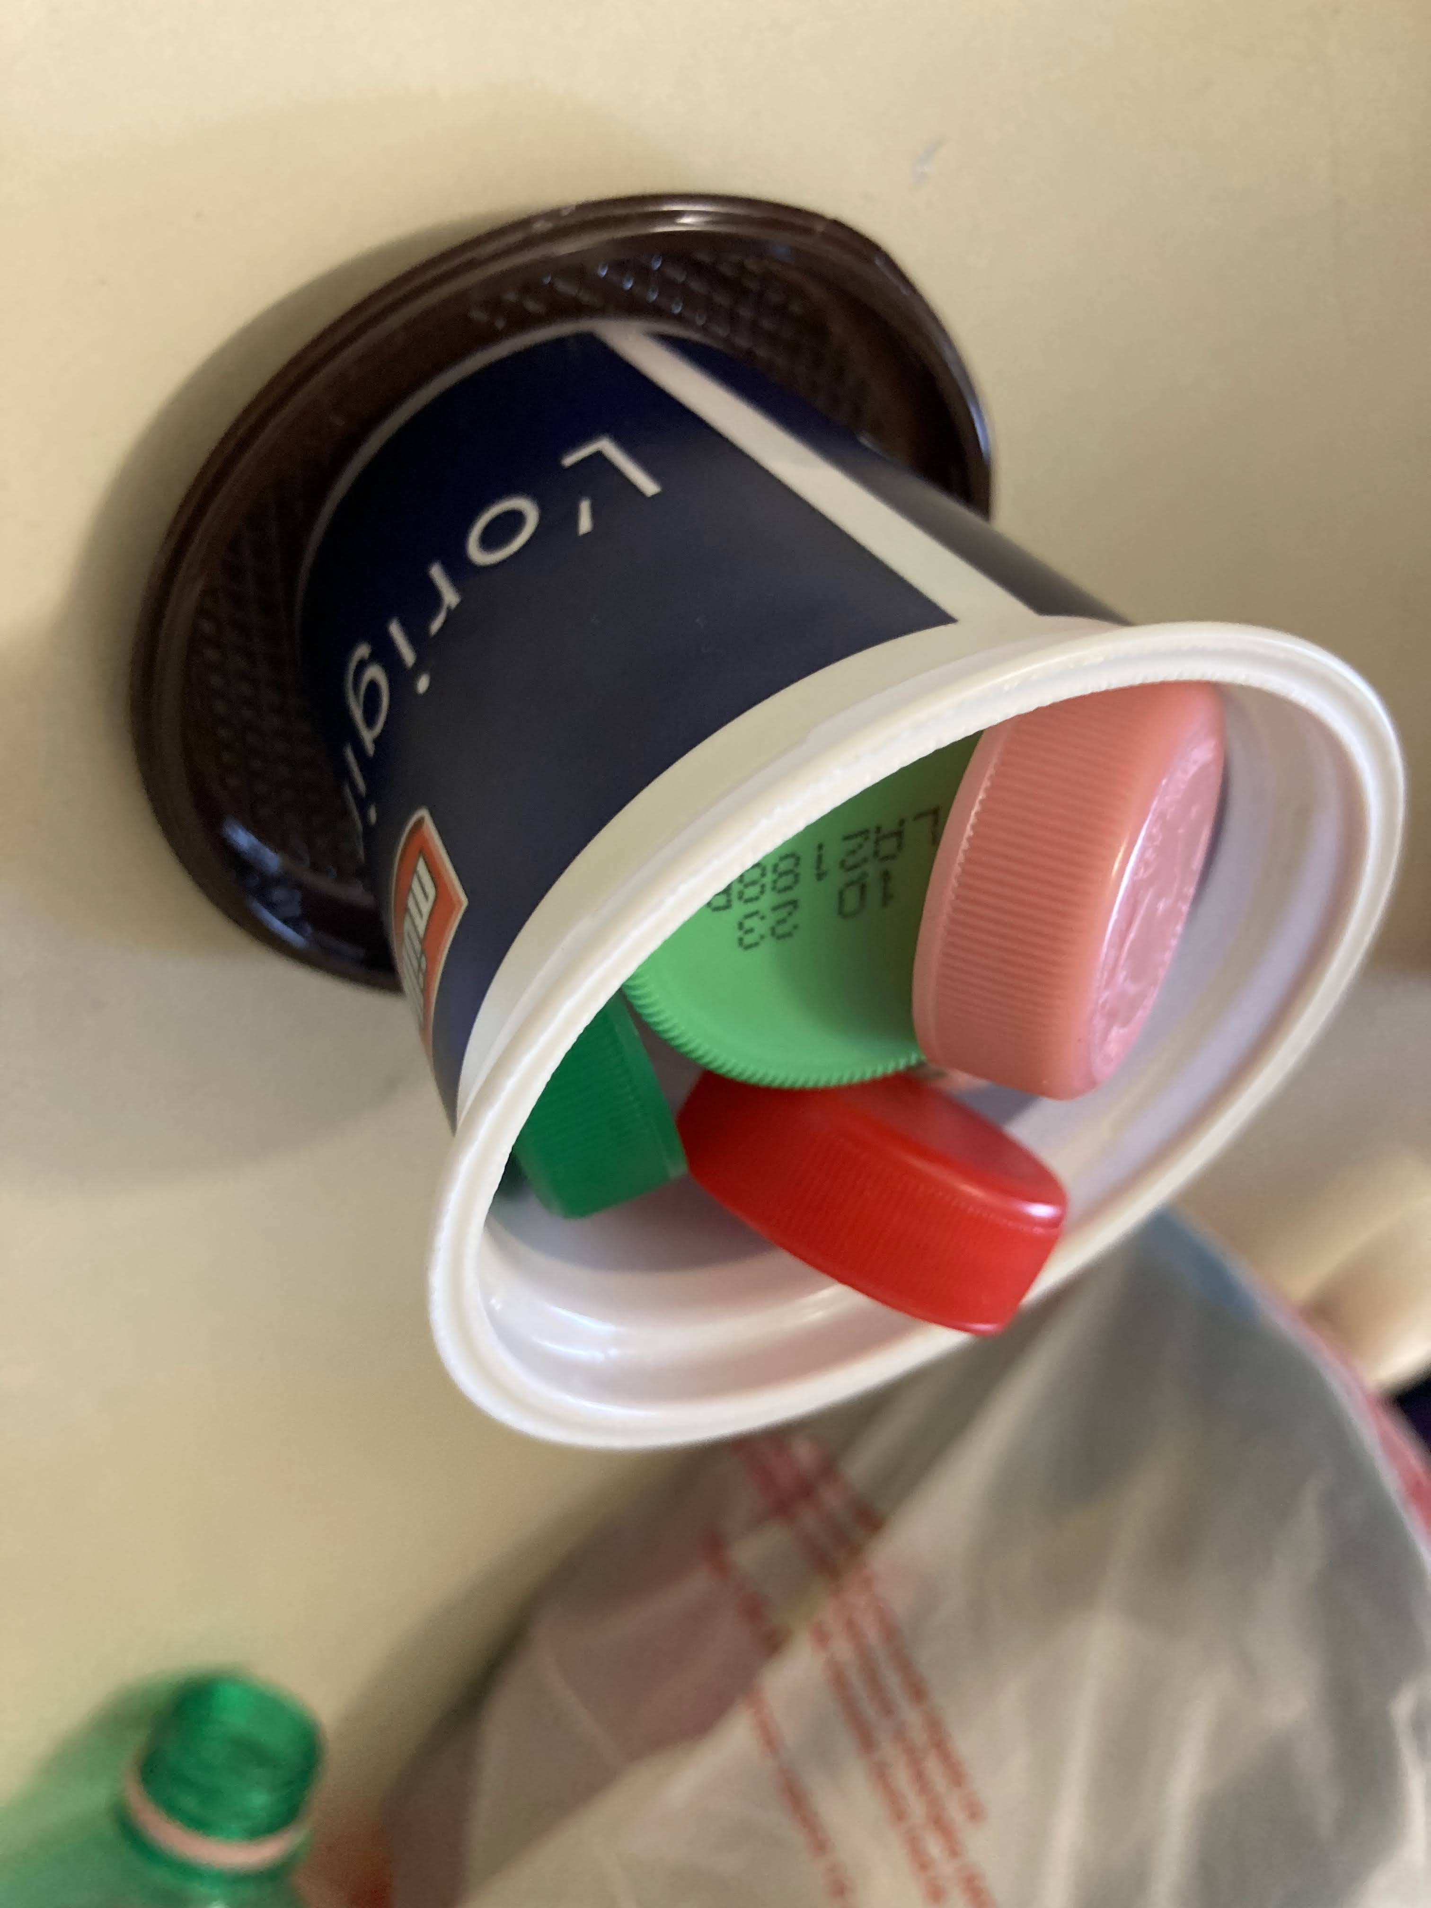
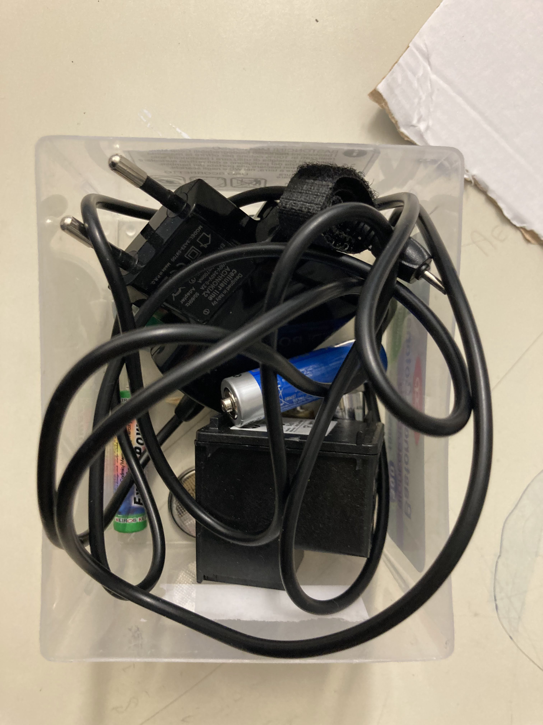
Raccolta differenziata
Introduzione sul «problema dei rifiuti»
Differenza tra ciclo di vita lineare dei prodotti che termina in discarica ed economia circolare che prevede le 4R (riduzione, riuso, riciclo e recupero)
La discarica della nostra città: dove si trova, come funzione e come è stata accolta storicamente dalla popolazione residente
I ragazzi in autonomia hanno quindi rappresentato la raccolta differenziata su cartelloni appesi in classe
Al termine dell’attività la classe ha risposto ad un quiz online per verificare e riordinare i concetti appresi

Slide 14
L‘attività ha trattato gli obiettivi del Piano ?
SOCIALI
Recuperare la socialità
AMBIENTALI
Conoscere la bioeconomia
ECONOMICI
Maturare la consapevolezza del legame imprescindibile fra le persone e la CASA COMUNE
Superare il pensiero antropocentrico
Maturare la consapevolezza del legame fra solidarietà ed ecologia
Abbandonare la cultura dello scarto
Maturare il diritto all’accesso dei beni comuni
Conoscere il sistema dell’economia circolare
Acquisire la consapevolezza che gli sconvolgimenti climatici sono anche un problema economico
Imparare a costruire i mestieri e le imprese del futuro a zero emissioni, circolari e rigenerative
Acquisire competenze green
Maturare la consapevolezza dei diritti ecologici di tutti gli esseri viventi
Diventare consapevoli che i problemi ambientali vanno affrontati in modo sistemico
Imparare a minimizzare gli impatti dell’azione dell’uomo sulla natura
Maturare la consapevolezza dell’importanza del suolo

Slide 15
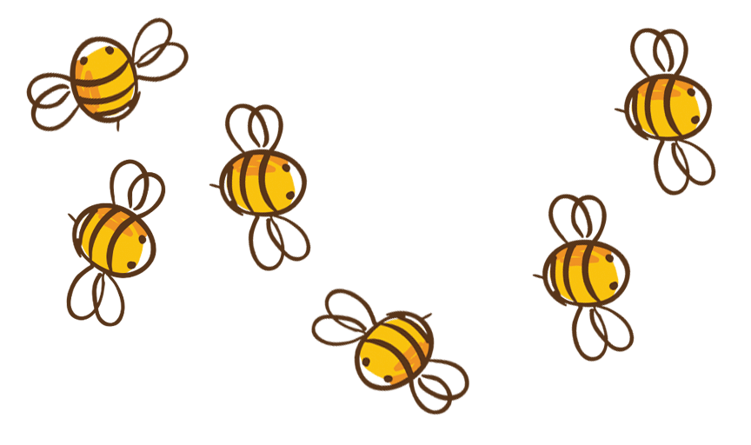
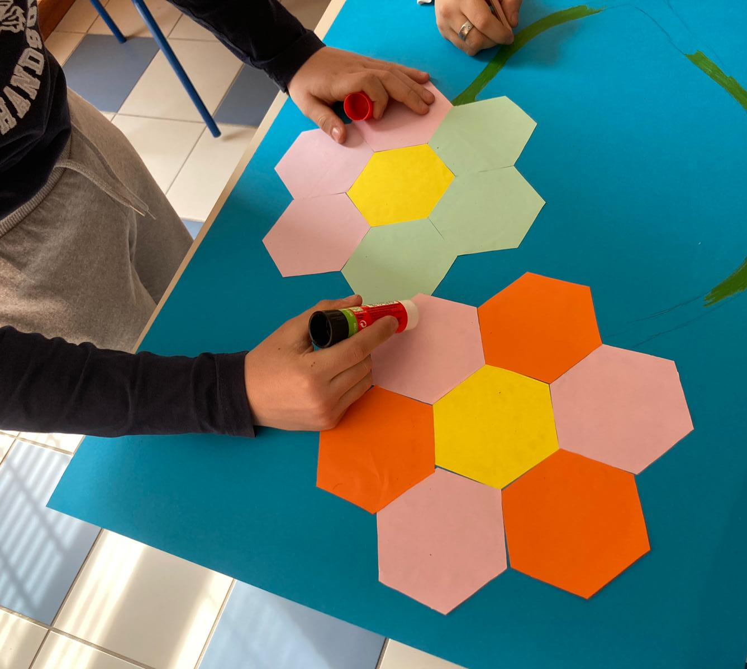
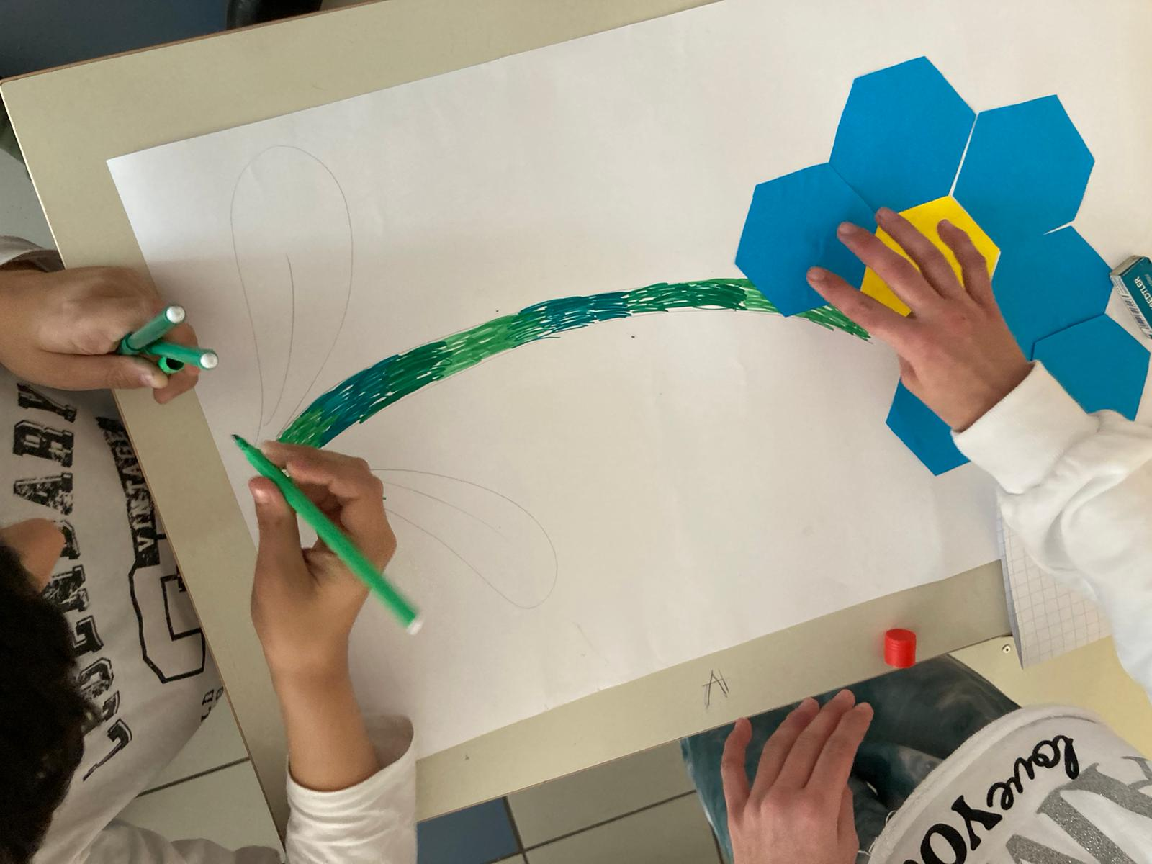
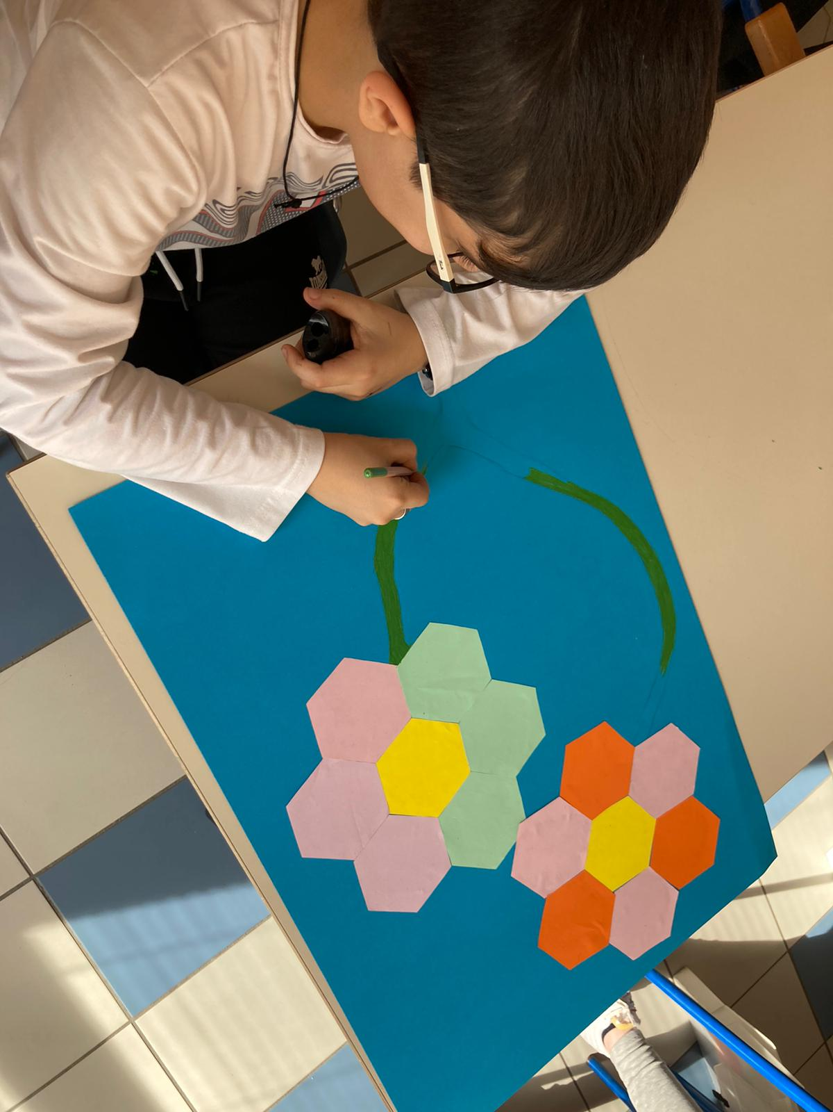
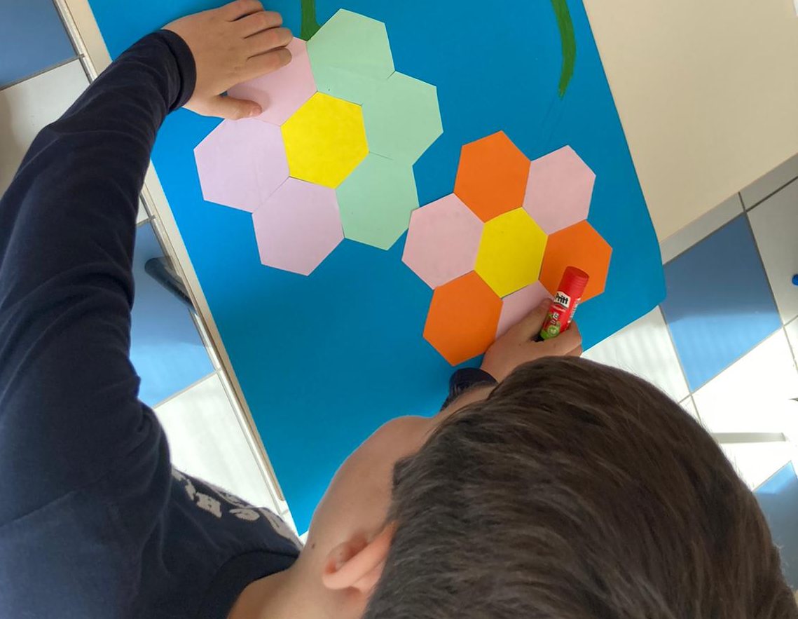
BeeDay in progress…
20 maggio Bee Day
Giornata Mondiale delle api
Come da programma, abbiamo affrontato la costruzione dei poligoni regolari.
I ragazzi, lavorando in gruppi, hanno realizzato esagoni in cartoncino colorato
Sono stati assemblati in modo da creare fiori di esagoni colorati ed appesi in classe in attesa del Bee Day

Slide 16
BeeDay in progress…
Nella settimana del BeeDay svolgeremo attività interdisciplinari:
Costruzione di un modellino di alveare (tecnologia)
Lezione all’aperto sull’apicoltura (ospite esterno)
Visita a piedi alle arnie di un apicoltore del territorio
Ascolto guidato del Volo del calabrone (musica)
Lezione sulla terminologia (inglese)
Impollinazione (scienze)
Gioco a squadre (motoria)
Evidenzieremo inoltre l’esempio di cooperazione testimoniato dalla vita delle api

Slide 17
L‘attività ha trattato gli obiettivi del Piano ?
SOCIALI
Recuperare la socialità
AMBIENTALI
Conoscere la bioeconomia
ECONOMICI
Maturare la consapevolezza del legame imprescindibile fra le persone e la CASA COMUNE
Superare il pensiero antropocentrico
Maturare la consapevolezza del legame fra solidarietà ed ecologia
Abbandonare la cultura dello scarto
Maturare il diritto all’accesso dei beni comuni
Conoscere il sistema dell’economia circolare
Acquisire la consapevolezza che gli sconvolgimenti climatici sono anche un problema economico
Imparare a costruire i mestieri e le imprese del futuro a zero emissioni, circolari e rigenerative
Acquisire competenze green
Maturare la consapevolezza dei diritti ecologici di tutti gli esseri viventi
Diventare consapevoli che i problemi ambientali vanno affrontati in modo sistemico
Imparare a minimizzare gli impatti dell’azione dell’uomo sulla natura
Maturare la consapevolezza dell’importanza del suolo

Slide 18
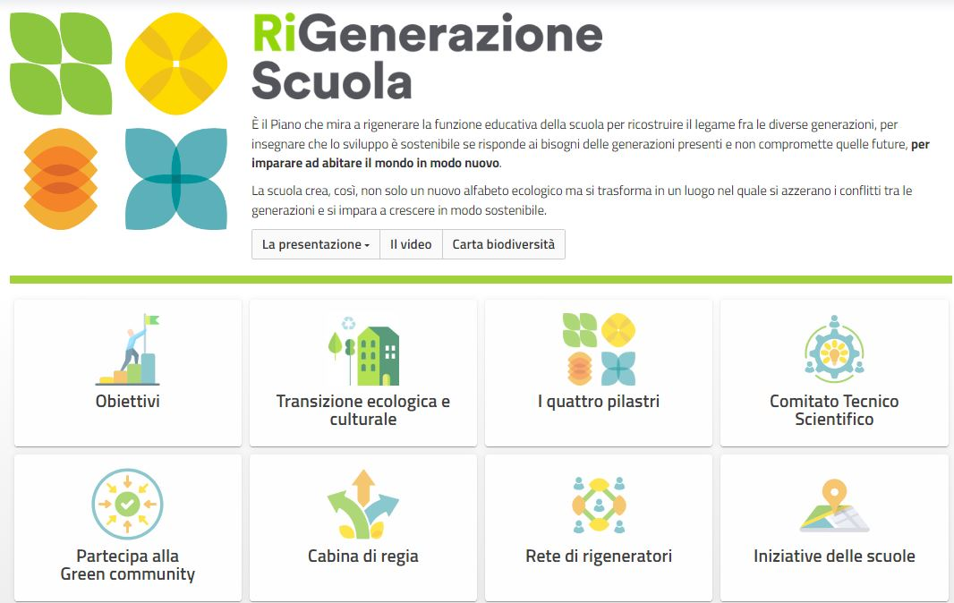
Fine
… un nuovo inizio!

